Slide 1
Bæredygtigt Byggeri
PRODUKTION
Notes:
Denne præsentation kan indgå i et længere forløb fx som det skitserede ugeforløb, eller det kan stå alene som et forløb på 2-3 lektioner, som et tema om valg af byggematerialer til bæredygtigt byggeri. Se forslag på portalen (link) Forløb på 2-3 timer er også gengivet her.
Forløbet kan lægges ind, når det passer på de forskellige fag, fx som foreslået i den ugeplan, som også kan findes på portalen. Her er tema om produktion lagt ind på dag 1.
I løbet af denne præsentation skal vi se på: Fornybare og ikke-fornybare ressourcer, forskelle på medgået energiforbrug til materialer, vi skal lidt i dybden med træ og træbasered materialer der kan lagre CO2 og se på totaløkonomi - altså hvordan vi samtænker anlæg og drift.
Forslag til tema om Produktion af byggematerialer:
Vis en kort film om bæredygtigt byggeri: www.bæredygtigtbyggeri.dk / intro (OBS: denne er også foreslået i forløbet Introduktion. Vis alternativt fx filmen om isolering LINK)
Gennemgang af slide 2-9 – spørg eleverne undervejs f.eks. om de spørgsmål der er skrevet nederst i hver slide tekst.
Vis en kort film om træ, der hvor det passer ind undervejs
Spørg eleverne: Har I idéer til hvor man kan erstatte ikke-fornybare materialer med fornybare?
Pause?
MULIG OPGAVE: Eleverne samarbejder to og to om at finde information om et selvvalgt isoleringsmateriale i 20-30 minutter. Der er link til film mv. på slide nr. 8. og finde andre kilder på nettet og evt. på www.bæredygtigtbyggeri.dk / isolering
De skal notere
Hvordan produceres materialet?
Hvilke stoffer indeholder det?
Hvordan er materialets miljøprofil?
Kan materialet genanvendes / hvordan håndteres det evt. som affald
Fremlæg kort i klassen eller noter i et fælles google dokument hvor alle efterfølgende kan se resultaterne
Pause?
Vis materialepyramiden – spørg eleverne hvor de vil placere f.eks. fugemasse, plastikmaling eller beton. Eller lav øvelsen:
Byggeriets Materialepyramide: Alle elever får et materiale i hånden. (Bestil evt. en materialekasse her) Dette placeres i den pyramide som er blevet tegnet med kridt på gulvet. Snak om placeringerne og materialernes fodaftryk med udgangspunkt i byggeriets materialepyramide fra CINARK
Gennemgang af slide 11-13
Spørg eleverne:
Hvordan vil I forklare begrebet ”Indlejret energi ” med deres egne ord?
Kan I komme med andre eksempler på totaløkonomi, der giver anledning til at overveje valg af byggematerialer?
Slut af med en opsamlende snak jf. slide 14
Lav evt. lidt afveksling med en leg som ‘Take a stand’ eller en af de andre opgaver der ligger under lærervejledning på portalen
Take a stand – en indledende ’ryste sammen’ aktivitet
Alle elever skal stå op i lokalet og der skitseres en usynlig linje på gulvet hvor én ende repræsenterer det ene ekstrem og den anden ende det modsatte. Læreren spørger og eleverne svarer ved at stille sig på linjen:
- Har du altid vidst, du vil være håndværker? Ja/Nej
- Hvornår er det hus du bor i bygget? Før 1850 / I 2020
- Har du været på Building Green i sidste uge? (eller anden aktuel begivenhed)
- Hvor meget forurener byggeriet? 0% eller 100%
- Hvornår blev det første bæredygtige hus bygget?
- Hvor mange tatoveringer har du? Ingen - mange

Slide 2
Produktion
Lokal produktion.
Skånsom råstofudvinding.
Kort transport.
Fornybare materialer, der produceres lokalt og med mindst mulig forurening, energi- og ressourceforbrug.
Notes:
Vi skal nu gå lidt i dybden med det første punkt i vores 5-fingerregel om produktionen af byggematerialer.
Det byggeri vi har i dag, medfører en række problemer for miljø og klima. Samtidig så bruger vi nogle råstoffer, som vi snart er ved at løbe tør for. Der er derfor alle mulige grunde til at begynde at udvinde og producere vores byggematerialer på en anden måde.
Vi kommer til at snakke genbrug på et andet tidspunkt, så det her drejer sig kun om de materialer, vi køber fra ny.
Spørg eleverne: Har I tænkt over hvilke byggematerialer der er fornybare og hvilke, der kan blive mangel på, fordi der kun er en vis mængde?

Slide 3
PRODUKTION
LEVETID
GENBRUG
INDEKLIMA
DESIGN
5-fingerreglen
Notes:
5-fingerreglen gør det let at huske hvad man skal være opmærksom på ved design af bygninger og valg af materialer:
Lokal PRODUKTION - Skånsom råstofudvinding. Kort transport. Fornybare materialer der produceres lokalt og med mindst muligt forurening, energi og ressourceforbrug.
Lang LEVETID - Holdbarhed og vedligehold. Mulighed for udskiftning og renovering af enkelte dele. Konstruktiv beskyttelse af facader.
Fornuftigt GENBRUG - Minimer affald. Meningsfuld genanvendelse af materialer. Byg nyt med øje for genbrug / cirkulær økonomi
Godt INDEKLIMA - Undgå skadelig kemi og byg diffusionsåbent
Klogt DESIGN - tager højde for placering, lavt ressourceforbrug i drift, foranderlighed, termisk masse, æstetik. Mulighed for genanvendelse af byggematerialer skal tænkes ind i designfasen – f.eks. mulighed for adskillelse, brug af kalkmørtel frem for cementmørtel, naturmaling eller kalk frem for plastikmaling osv.
Tag en snak om 5-fingerreglen. Kan eleverne bruge den som huskeregel, når de hurtigt skal vurdere et materiale?

Slide 4
Ikke-fornybare materialer
Udvinding af ressourcer har store konsekvenser for miljøet og for lokalområdet
Byggeriet brugte 11 mia. tons sand i 2011
Vi løber tør for sand i København i 2027
Foto: Richard Gaarn Svendsen,
Tv MidtVest
Notes:
Byggeriet bruger en masse materialer fra vores undergrund. Det er f.eks. metaller, olie og sand. De er alle ikke-fornybare ressourcer. Det betyder, at de findes i en vis, begrænset mængde på jorden, og at man ikke bare kan producere noget mere. Nogle af dem dannes meget langsomt ved geologiske processer.
Sand
Hvis vi udvinder store mængder af fx sand, så har det store konsekvenser. De negative konsekvenser kan især mærkes i fattige regioner i Asien, hvor man udvinder sand. Folk bliver tvangsflyttet og omfattende sandudvinding ændrer floderne og kysternes økosystemer, hvilket har stor betydning, for hvad man kan dyrke i området.
Beton er hovedingrediensen i moderne byggeri, og hovedingrediensen i beton er sand. Mennesket bruger lige nu over 50 milliarder ton sand om året. I 2011 udvandt man globalt cirka 11 milliarder ton sand udelukkende til byggeri og anlæg. Men sand bruges også i produktion af glas, plastic, computere, kosmetik, papir, mad og tandpasta og alt muligt andet. Sandet er derfor i øjeblikket vores tredje mest brugte naturressource. Og forbruget vokser år efter år.
Vi løber tør
Samtidig er vi ved at udtømme jordens ressourcer for flere af disse stoffer. Alle de danske regioner ser ud til at løbe tør for grus snart. Frem mod 2040 vil efterspørgslen efter grus ifølge ingeniørfirmaet Niras stige med mere end 50 procent. Værst ser det ud i Region Hovedstaden, der i 2027 forventes at løbe tør for råstofferne, ifølge en fremskrivning lavet af ingeniørvirksomheden Niras for Danske Regioner. Forskere spår, at vi står overfor en global sandkrise.
Spørg eleverne fx: Kan I nævne andre ressourcer, vi bruger i byggeriet, som der kan blive mangel på i fremtiden?
Læs mere om risikoen for mangel på sand her: artiklen i Videnskab.dk fra 29.11.2017:
https://videnskab.dk/naturvidenskab/forskere-vi-staar-over-for-en-global-sand-krise

Slide 5
Energiforbrug ved produktion af materialer
Cementproduktion står for syv procent af verdens CO2-udledning!
Glas og stål er også energikrævende materialer
I nybyggeri udgør energiforbruget ved produktion af materialer 70%
Notes:
Efter at vi har udvundet materialer, så skal de gennem en proces, før de er brugbare som byggematerialer. Cement bruges rigtig meget i byggeriet, da det er en af bestanddelene i beton, og bruges som mørtel mv.
Cement er fremstillet af 3/4 kalk 1/4 ler. Kalk og ler blandes og brændes ved høj temperatur i en cementovn, hvorefter det knuses til pulver, som er den færdige cement. Cementproduktion står i flg. beregninger fra Concito for syv procent af verdens CO2-udledning! På den måde fylder cement mere i klimaregnskabet end udledningen af CO2 fra private biler.
Spørg eleverne fx: Har I nogle forslag til hvor man kunne erstatte cement med andre materialer der er mindre belastende for klimaet?
Kilde: bæredygtigtbyggeri.dk
Concito: Bygningers klimapåvirkning i et livscyklusperspektiv
SBI: Bygningers indlejrede energi og miljøpåvirkninger

Slide 6
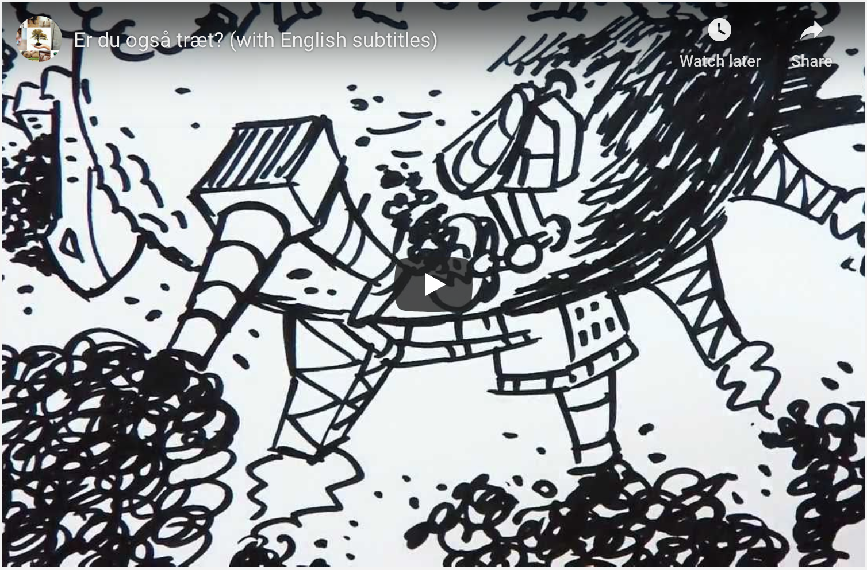
Notes:
En kort film om træ og CO2 (1:42 min.) https://www.trae.dk/artikel/tegnefilm-er-du-ogsaa-traet/

Slide 7
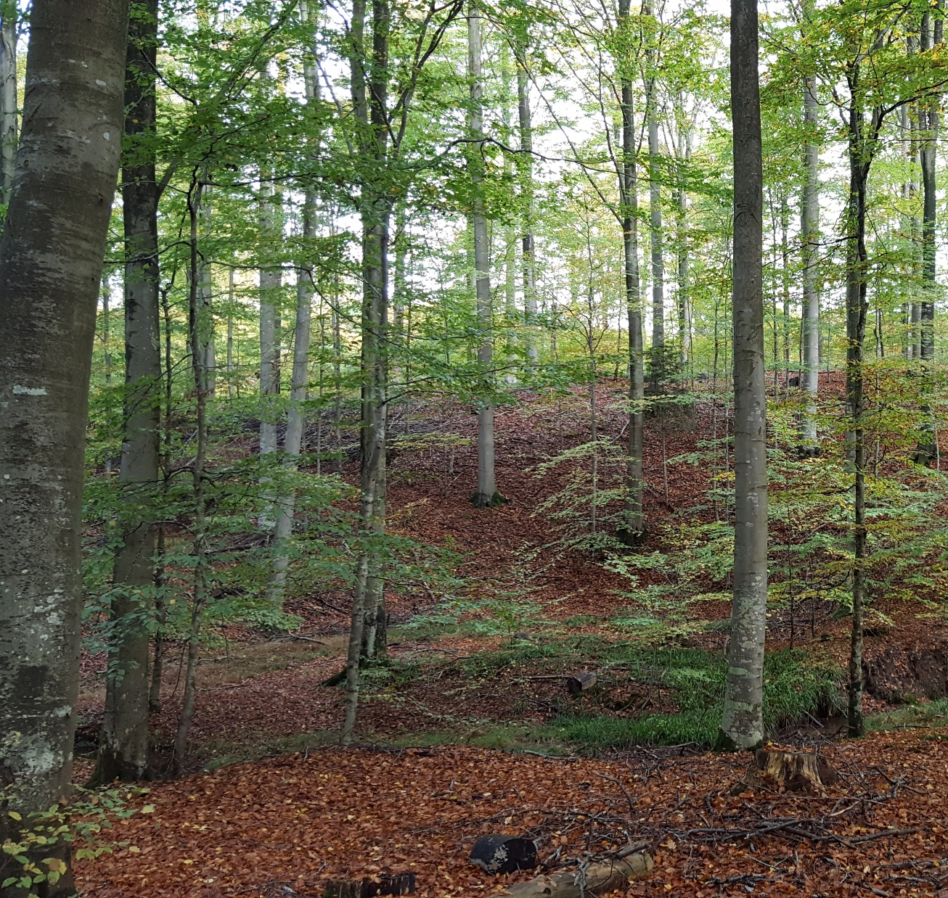
Fornybare materialer
Arealet med træer vokser
Træ lagrer CO2 mens det gror
Andre plantebaserede materialer: halm, hør, hamp, træfiber, papir osv. har samme egenskaber
Notes:
Træ er et fantastisk byggemateriale, når vi ser det i forhold til klimaet. Det er det, fordi det kan lagre CO2. Modsat andre byggematerialer, der er forbundet med en stor CO2 udledning, når det udvindes og omdannes til brugbart byggemateriale, så lagrer træet CO2 mens det gror. Når vi fælder træet, skal der en meget lille grad af forarbejdning til, før træet er brugbart til fx byggeri.
Træet lagrer CO2 ved hjælp af fotosyntesen. Under fotosyntesen optager de grønne planter kuldioxid (CO2) og afgiver ilt. Planterne bruger energi fra sollyset, samt vand og danner glukose (sukkerstoffer) samt ilt. Planterne respirerer samtidig for at få energi til livsprocesserne. Herved dannes kuldioxid. Så længe et træ vokser, vil det optage mere CO2, end det afgiver via dets ånding. Når et træ er fuldt udvokset, da når det et stabilt niveau, hvor det ånder lige så meget, som det laver fotosyntese. Når træet bliver gammelt og forfalder, vil det afgive mere CO2, end det optager i fotosyntesen. Hvis træet får lov at blive nedbrudt i naturen, vil al den CO2, der er optaget i veddet, blive givet tilbage til atmosfæren.
Mennesker kan gennem forvaltning af skoven gå ind og være en del af denne cyklus. Vi kan plante træer, som optager CO2 – og fælde træerne, når de er udvoksede og holder op med at optage mere CO2, end de afgiver. Hvis vi planter nye træer, hver gang vi fælder et, vil det træ vi fjerner fra skoven, være det man kalder CO2-neutralt. Hvis vi tilplanter et større areal med træer, vil vi sætte større CO2-optag i gang – og en større lagring af CO2. Til sidst er det også vigtigt at træet genbruges, for hvis træet brændes af, vil den oplagrede CO2 igen blive frigivet til atmosfæren.
Der bliver bundet ca. 0,9 ton CO2 i en kubikmeter træ, og nogle siger derfor at byggeriet faktisk kan være med til at modvirke drivhuseffekten ved at bygge i træ. Samtidig så ser vi eksempler på at byggeri, hvor der både bruges træ og beton, siges at være CO2 neutralt, fordi man modregner CO2, der lagres i træet ift. det, betonen udleder. Begge dele mener vi man skal være meget kritisk med, og for at bygge bæredygtigt, afhænger det ikke kun af CO2, men af mange faktorer.
Spørg fx eleverne:
Hvor i en bygningskonstruktion kan man erstatte fx beton med træ?
Kender I eksempler på byggeri med CLT træ? Hvilke fordele og evt. ulemper har dette?
Kilder:
https://www.trae.dk/leksikon/fotosyntese-skovens-hjaelp-til-klimaet/
http://bæredygtigtbyggeri.dk/trae/

Slide 8
Isolering med cellulosebaserede materialer
Papiluld, træfiber, halm, hør, hamp og ålegræs er lavet af cellulose, der er en vigtig del af planter, alger mv.
Cellulosebaseret isolering
er god til at håndtere fugt
har isoleringsevne på linje med mineraluld
er fremstillet af fornybare ressourcer og er ofte et nyttiggjort restprodukt
lagrer CO₂
har lavt energiforbrug ved fremstilling
kan bortskaffes ved forbrænding og/eller genbruges og evt. komposteres - dette afhænger dog af valg af brandhæmmer
Notes:
Der findes mange forskellige cellulosebaserede isoleringsmaterialer:
De mest almindelige typer er papirisolering, træfiberisolering, og isoleringsmåtter af hør (se foto) og hamp. Hertil kommer:
Halm. Vis evt. denne: https://www.youtube.com/watch?v=MiBfp48IDIc
Ålegræs. https://www.youtube.com/watch?v=Mnos5VNOguU
Hempcrete, der er lavet af hampefibre og kalk, se mere her: http://bæredygtigtbyggeri.dk/hampeisolering-som-hempcrete/
Letler – lersten med tilsætning af f.eks. cellulose.
Hårde træfiberplader har også en isoleringsværdi
Indblæst isoleringsmateriale har en fordel frem for isoleringsmåtter, idet det kan komme ind alle vegne og pakke sig, så risikoen for at der opstår kuldebroer er mindre.
Papirisolering er typisk tilsat brandhæmmer i form af borsalte som borax og borsyre eller evt. aluminiumhydroxid. Der findes flere typer af papirisolering, der er borfrie. De indeholder i stedet mineralske komponenter, der ikke er på listen for farlige stoffer. Dette bør fremgå af deklarationen. Se http://bæredygtigtbyggeri.dk/uddybning-for-noerder-brandhaemmer/
Isoleringsmåtter af hør og hamp kan være tilsat borsalte, og træfiberisolering kan indeholde ammonium polyfosfat eller Ammonium Sulfat.
Borsalte optræder pt. på EU's kandidatliste over potentielt problematiske stoffer, men der er diskussion om borsaltes eventuelle giftklassificering, og Miljøstyrelsen skriver i et survey fra 2015 om bor, (s. 63): 'Data do not indicate a high toxicity’
Hvis man vil undgå borsalte, kan man i stedet bruge ammoniumpolyfosfat, hvor der ikke er påvist uønskede effekter, heller ikke ved brand. En kilde nævner dog, at ammoniumpolyfosfat kan fremme kompostering af papirulden, men formentlig kun hvis det er fugtigt. Men dette stof er en forholdsvis knap ressource, så det er næppe en løsning, der kan bruges i større stil.
Bor er derimod en rigelig ressource. Bor kan dog ligesom mineraluld give giftige dampe ved brand. Det vil være godt at få undersøgt eventuelle miljøproblemer ved anvendelse af bor yderligere, men jf. Miljøstyrelsen er der ikke forsøgsresultater der indikerer at det er giftigt.
Der er i disse år nye produkter på vej ind på markedet, så det anbefales at læse deklarationen og holde øje med gode produkter.
Spørg fx eleverne: Har I prøvet at arbejde med nogle af disse materialer?
Opgave: Lad eleverne prøve at skære i isoleringsmåtter af hør / hamp – med det rette værktøj (vinkelsliber eller … kniv)

Slide 9
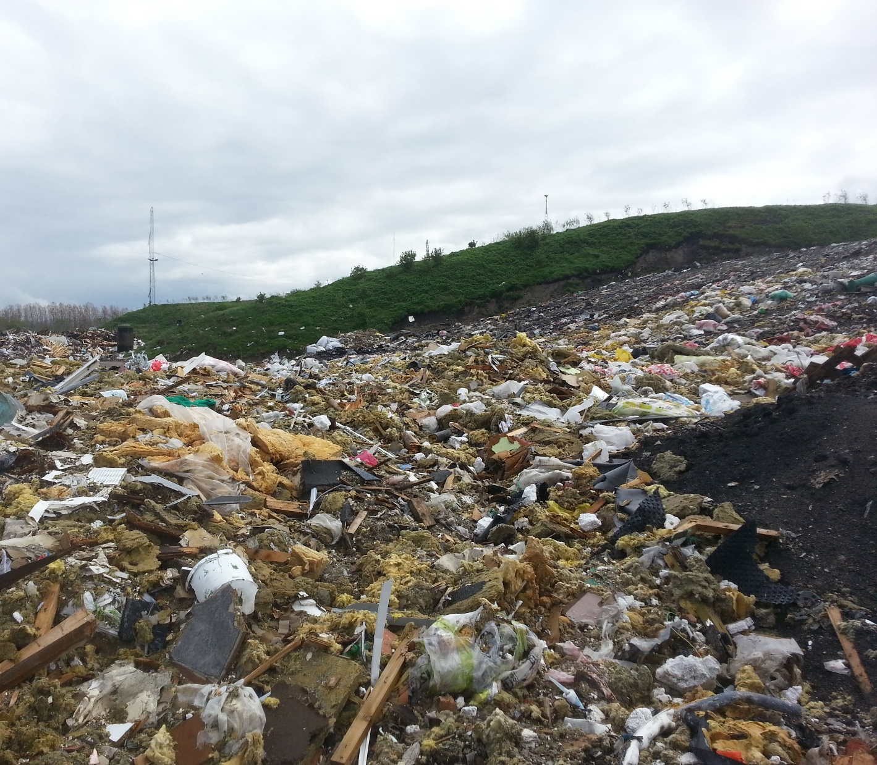
Problemet med mineraluldsisolering
Fugtteknisk dårligt materiale
Højt energiforbrug i produktion
Dårligt arbejdsmiljø
Store dele ender som deponi
Problemer med råd og skimmelsvamp
→ Løsningen blev en dampspærre
Nyt problem: fugten blev inde i huset, og her gav det igen problemer med kondens og skimmelsvamp, der hvor mennesker opholder sig
Kræver mekanisk ventilation
Notes:
Mineraluld er blevet brugt til at isolere rigtig mange bygninger med i Danmark. Der er dog en række problemstillinger med mineraluld som isolering: Fugtteknisk er det et dårligt materiale, der er højt energiforbrug i produktion, det giver et dårligt arbejdsmiljø, og store dele ender som deponi. Der er ifølge Miljøstyrelsen deponeret tusindvis af ton mineraluld i Danmark.
Mineraluld kan ikke håndtere fugt, dvs. fugt kan ikke bevæge sig igennem materialet. Før dampspærren blev indført, satte fugten sig i mineraluldsisoleringen og kunne ikke bevæge sig hen til det hygroskopiske materiale og diffundere væk. Fugten ophobes i stedet ved dugpunktet i mineraluldsisoleringen. (Dugpunktet er der, hvor indholdet af vanddamp i luften ved en given temperatur, under afkøling og ved konstant tryk, vil fortættes til flydende vand)
Spørg her fx eleverne: Hvad er et dugpunkt?
Det gav problemer med råd og skimmelsvamp, især da man begyndte at isolere lidt tykkere. Løsningen blev en dampspærre, der sørgede for at fugten blev holdt adskilt fra konstruktionen. Men det affødte et andet problem: I praksis er det uhyre svært at udføre dampspærren absolut tæt – som den skal være, hvis den ikke skal gøre mere skade end gavn ved at lukke fugt inde i konstruktionen.
Måske reddede man konstruktionen, men fugten blev inde i huset, og her gav det igen problemer med kondens og skimmelsvamp, der hvor mennesker opholder sig.
For at mindske risiko for fugt i bygninger, har man i dag mange steder installeret mekanisk ventilation. Og bygningsreglementet stiller krav om et meget stort luftskifte i nye bygninger. Det kan ved korrekt brug holde luftfugtigheden nede, men det er ikke uden problemer.
Der er flere muligheder for at bygge med forskellige typer dampspærre og med mange typer ventilation og varmegenvinding, men de bygger alle sammen videre på det samme teknologiske spor. Ved i stedet at arbejde med diffusionsåbne konstruktioner kan vi håndtere fugten og skabe et godt indeklima uden behov for brug af mekanisk ventilation.
Spørg fx eleverne: Har I prøvet at arbejde med mineraluld? Hvordan oplever I at det er i f.t. fx hørisolering - i f.t. arbejdsmiljø?

Slide 10
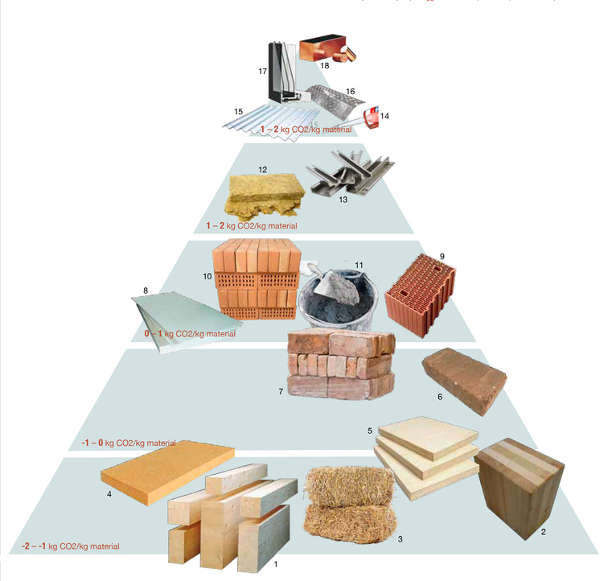
Byggeriets madpyramide
Notes:
I kender sikkert madpyramiden: man skal spise meget af det i bunden, mindre af det i midten og mindst af det i toppen.
Nu er madvarerne skiftet ud med byggematerialer, men princippet er det samme.
I bunden er der byggematerialer, som vi ikke bruger energi til at fremstille, og nogle af dem som lagrer CO2, dem kan vi bare bruge løs af.
Så kommer der en række genbrugsmaterialer, og midt i pyramiden findes nye materialer, som kan genbruges.
De øverste lag indeholder byggematerialer, som både er energitunge at fremstille, og som indeholder ikke fornybare materialer. Og det er altså ikke fordi, at det er nogle helt ukendte ting man aldrig ser i byggeriet. Det er f.eks. metal og vinduer.
Byggeriets madpyramide er udviklet af forskere fra CINARK – Center for Industriel Arkitektur, og udgivet i bogen "Cirkulært byggeri - Materiale Arkitektur og Tektonik”
Forslag til opgave om Byggeriets Materialepyramide: Alle elever får et materiale i hånden. (Bestil evt. en materialekasse her) Dette placeres i den pyramide som er blevet tegnet med kridt på gulvet. Snak om placeringerne og materialernes fodaftryk med udgangspunkt i byggeriets materialepyramide fra CINARK

Slide 11
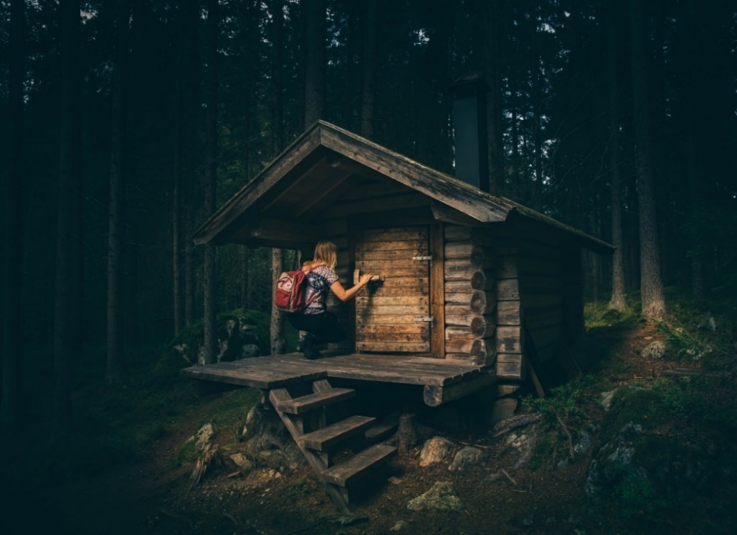
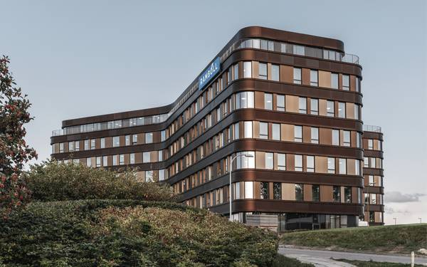
Indlejret energi versus energiforbrug
Indlejret energi er den energi, der bruges på at udvinde, producere, bearbejde, transportere og montere byggematerialerne
Nybyggede huse er i dag så energieffektive, at energiforbrug og miljøpåvirkning fra produktion og udskiftning af byggematerialer er større end påvirkningen fra at opvarme og ventilere bygningen i hele dens levetid
Notes:
Disse to bygninger blev også vist i introduktionen til ugeforløbet. Nu skal vi snakke om indlejret energi. Indlejret energi betyder den energi, der bruges på at udvinde, producere, bearbejde, transportere og montere byggematerialerne. Altså al den energi, der bruges før bygningen tages i brug.
Træhytten har et meget lavt niveau af indlejret energi. Der er brugt lidt energi på at skære træet op, men det er stort set det eneste, da der ikke er er brugt energi på at producere materialerne.
Nummer to, Rambølls hovedsæde har et højt niveau af indlejret energi. Det har det, fordi der er brugt energi på at producere beton, isoleringsmaterialer, vinduer osv.
I nybyggeri i Danmark i dag belaster materialers produktion og transport typisk klimaet mere, end den energi man bruger på driften af bygningen.
Energiforbruget i nye bygninger er nu så lavt, at det samfundsøkonomisk ikke kan betale sig at isolere og tætne meget mere.
Faktisk er husene så energieffektive, at energiforbrug og miljøpåvirkning fra produktion og udskiftning af byggematerialer er større end påvirkningen fra at opvarme og ventilere bygningen i hele dens levetid.
Når vi snakker om bæredygtigt byggeri, har der været en tendens til kun at fokusere på energiforbruget i bygningens driftsperiode, f.eks. til opvarmning og ventilation, og ikke på hvilke materialer man brugte til at opføre bygningen. Det svarer til, at du kan købe et køleskab, der er mærket med A++, men at du ikke noget sted kan læse, hvor meget energi, der er brugt på at producere køleskabet.
Kilde: SBI: Bygningers indlejrede energi og miljøpåvirkninger

Slide 12
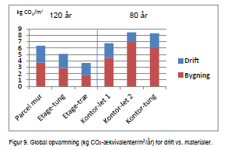
Indlejret energi versus energiforbrug i driften
Vi skal være opmærksomme på at mindske energiforbrug både ved varmetab og materialeforbrug
Notes:
Ved bygninger som ikke er isoleret, og hvor man derfor skal bruge rigtig meget energi på at varme bygningen op, er det vigtigt at renovere (fx efterisolere og opsætte fortsatsrammer). I nyere byggeri og bygninger, der er energirenoveret, er en stor del af den energi, der bruges i bygningens totale levetid, indlejret i byggematerialerne.
Indlejret energi omfatter de CO2-emissioner, der kommer fra råstofudvinding / høst, transport og forarbejdning af byggematerialer og energi, der medgår ved opførelse af bygningen. Nogle byggematerialer bidrager derudover til at forsinke drivhuseffekten ved at oplagre CO2 (træ, halm, hør, papir osv.).
Kilder og figur fra: SBI: Bygningers indlejrede energi og miljøpåvirkninger s. 4-5 https://www.lcabyg.dk/publications

Slide 13
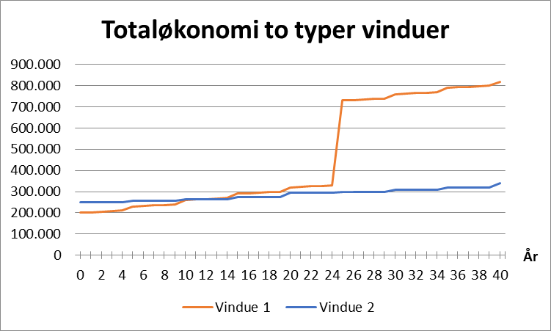
Notes:
Holdbarhed og behov for vedligeholdelse er afgørende for de samlede udgifter i et byggeris levetid. Et godt eksempel er vinduer.
Figuren viser totaløkonomi, altså samlet økonomi for anlæg og drift over en årrække, for to typer vinduer: 1. et standard trævindue malet med plastikmaling og 2. et trævindue lavet i kvalitetstræ (langsomtvoksende fyr) behandlet med 3 lag linoliemaling.
Vindue 1 (orange): startpris for vinduer i alt 200.000 kr. Forventet holdbarhed min. 15 år. Garanti 5 år. Der er her regnet med udskiftning efter 25 år.
Vindue 2: (blå) startpris i vinduer i alt 250.000 kr. Forventet holdbarhed min. 150 år. Garanti 25 år – og desuden med bedre mulighed for reparationer.
Anbefalet vedligeholdelse vindue 1: De skal gås efter hvert år. Hvis noget træ er blottet skal det males. Det hele skal males efter 5 år og igen efter 5 år osv.
Vedligeholdelse vindue 2: Efter 5 år på solsiden og 10 år på nordsiden: behandles med linolie (ej maling) Maling først nødvendigt efter 20 år.
Figuren viser, at omkostninger til vedligehold for vindue 1 sammen med indkøbspris overstiger de lavere omkostninger til vedligehold for vindue 2 sammenlagt med indkøbspris efter ca. 12 år. Ved indsættelse af nye vinduer efter 25 år bliver prisforskellen ekstra høj, da der er behov for stillads, ofte kun til denne opgave. Tallene kan variere, men tendensen er klar: lav vedligeholdelse og længere holdbarhed kan veje op for en lidt højere anlægspris – så i byggeriet er det vigtigt at se på totaløkonomi over en længere årrække.
Spørg eleverne: Kan I nævne andre dele af et byggeri, hvor driftsomkostningerne er afgørende for økonomien i og hvor man med fordel kan tænke i totaløkonomi i anlægsfasen.

Slide 14
Hvad har vi lært?
Vær obs på fornybare og ikke-fornybare ressourcer
Store forskelle på medgået energiforbrug til materialer
Træ og træbasered materialer kan lagre CO2
Ofte er indlejret energi i byggematerialer i dag højere end energiforbrug til drift
Husk at overveje totaløkonomi altså samtænke anlæg og drift

Slide 15
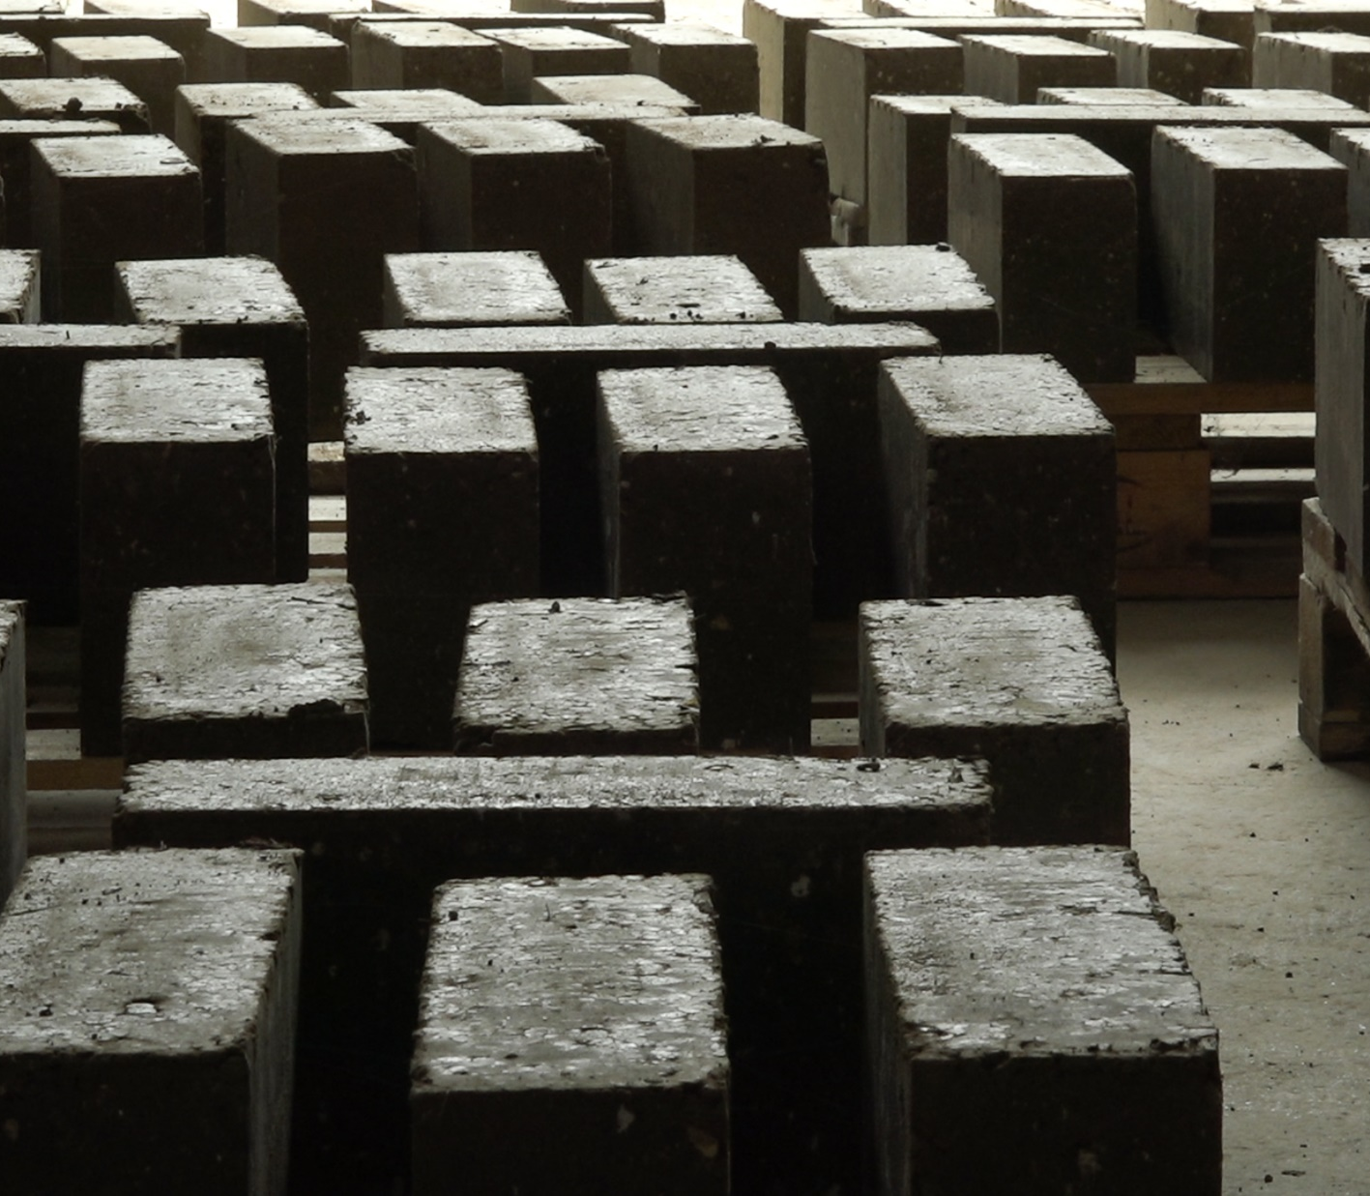
Bonus opgaver om produktion
Find information om andre vinduestyper eller andre byggematerialer og lav en totaløkonomisk sammenligning
Læs SBI: Bygningers Indlejrede Energi og Miljøpåvirkninger og skriv en kort artikel om emnet.
Lavet et interview med relevant aktør om indlejret energi og lad dette indgå i artiklen
Notes:
Her er en række opgaver der kan bruges i differentieret undervisning af de mest højtbegavede elever og andre elever fx med høj motivation

Slide 16
Kilder
‘Vi står over for en global sand-krise’ artikel i Videnskab.dk fra 29.11.2017 af Aurora Torres m.fl.
https://videnskab.dk/naturvidenskab/forskere-vi-staar-over-for-en-global-sand-krise
Concito: Bygningers klimapåvirkning i et livscyklusperspektiv
https://concito.dk/sites/concito.dk/files/dokumenter/artikler/bygningers_klimapaavirkning_endelig_270214.pdf
SBI: Bygningers indlejrede energi og miljøpåvirkninger
https://sbi.dk/Assets/Bygningers-indlejrede-energi-og-miljoepaavirkninger/SBi-2017-08.pdf
Bæredygtigt Byggeri DK
www.bæredygtigtbyggeri.dk
Træ.dk: Fotosyntese – Skovens hjælp til klimaet
https://www.trae.dk/leksikon/fotosyntese-skovens-hjaelp-til-klimaet/
Bæredygtigt Byggeri: Træ
http://bæredygtigtbyggeri.dk/trae/

